Slide 1
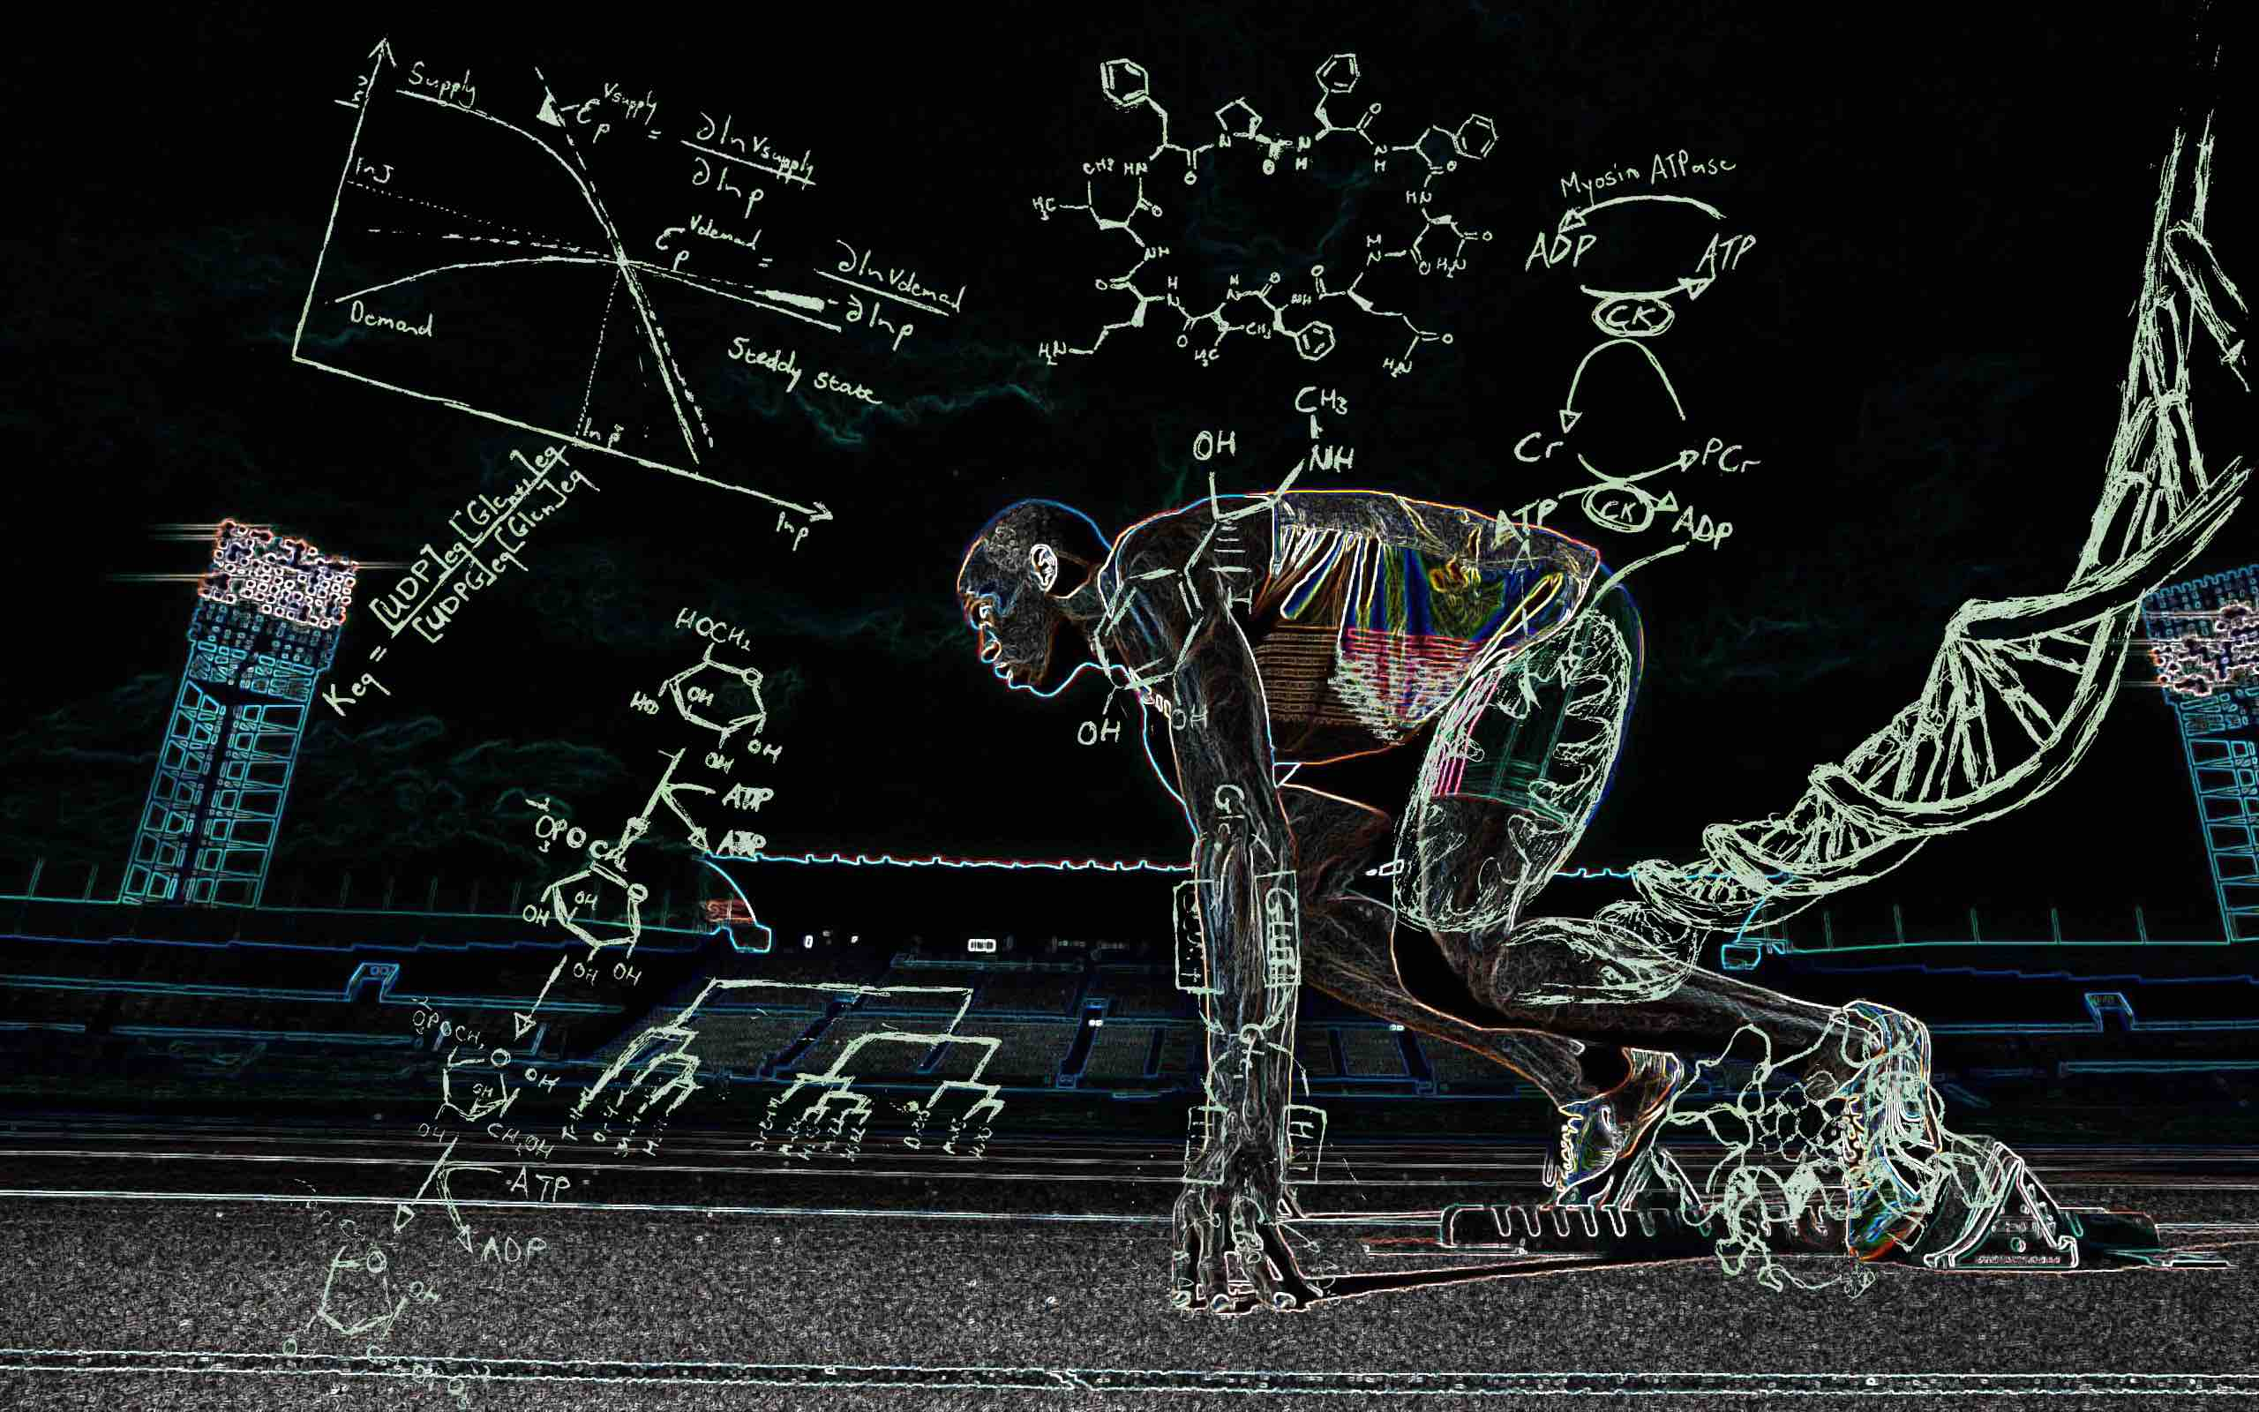
第5章
脂质与生物膜

Slide 2
本章内容
15.1 存储脂质
15.2 结构脂质
15.3 信号、辅助因子和色素
15.4 生物膜

Slide 3
脂质的一般性质
Lipids are a class of biological molecules defined by low solubility in water（难溶水） and high solubility in nonpolar solvents.
As molecules that are largely hydrocarbon（碳氢化合物，烃） in nature, lipids represent highly reduced forms of carbon（高度还原性碳） and, upon oxidation in metabolism, yield large amounts of energy. Lipids are thus the molecules of choice for metabolic energy storage（能量储存）.
Lipid molecules are key components of membranes（膜结构）.
and also serve a myriad of roles as signal molecules in biological systems（信号分子）.

Slide 4
脂质的分类
简单脂:是由脂肪酸和醇形成的酯，包括脂肪和蜡。其中脂肪就是甘油三酯
复合脂:即复脂，除含有脂酰基和醇基团以外，还有一些非脂成分，如磷酸基团、糖基和胆碱等。根据非脂成分的不同，复合脂可以分成磷脂和糖脂。
异戊二烯类脂:衍生于异戊二烯，在结构上可被剖析成若干个异戊二烯单位，它们主要包括萜、脂溶性维生素和胆固醇及其衍生物。

Slide 5
脂质的分类
按功能：
储存脂质：甘油三酯，蜡（储能供能，80％）
结构脂质：磷脂、糖脂、胆固醇等（生物膜，5-10％）
活性脂质：类十二烷酸、磷脂酰肌醇、鞘氨醇衍生物、类固醇激素、类异戊二烯等（辅酶、激素、信号分子，色素等）

Slide 6
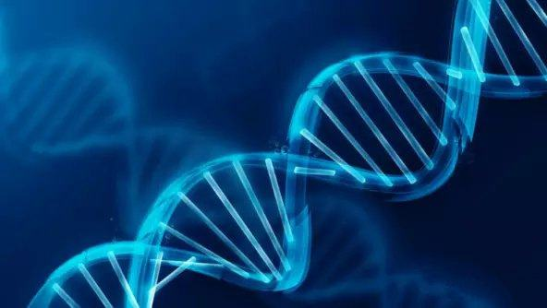
15.1
存储脂质

Slide 7
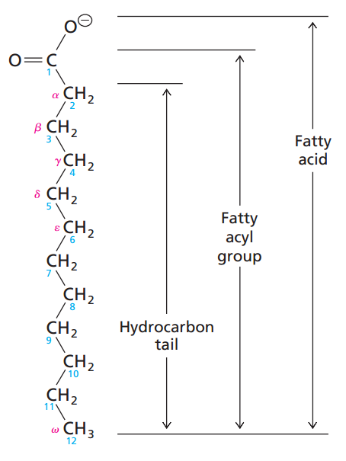
储存脂质
（一）脂肪酸
脂肪酸=羧基+碳氢链
储存能量的脂肪和油，是脂肪酸的衍生物。脂肪酸是碳氢化合物的衍生物，处于低氧化态（即高度还原态）。
天然的脂肪酸绝大多数为偶数脂肪酸
脂肪酸
脂酰基
疏水尾

Slide 8
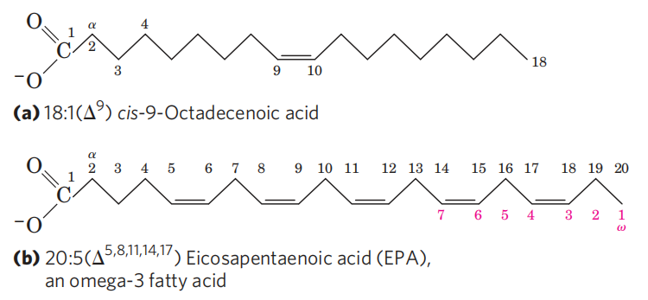
（一）脂肪酸
[化] 顺式-9-十八碳烯酸，油酸
二十碳五烯酸
△编码体系: 从脂肪酸的羧基碳起计算碳原子的顺序；
ω编码体系: 从脂肪酸的甲基碳起计算其碳原子顺序 。

Slide 9
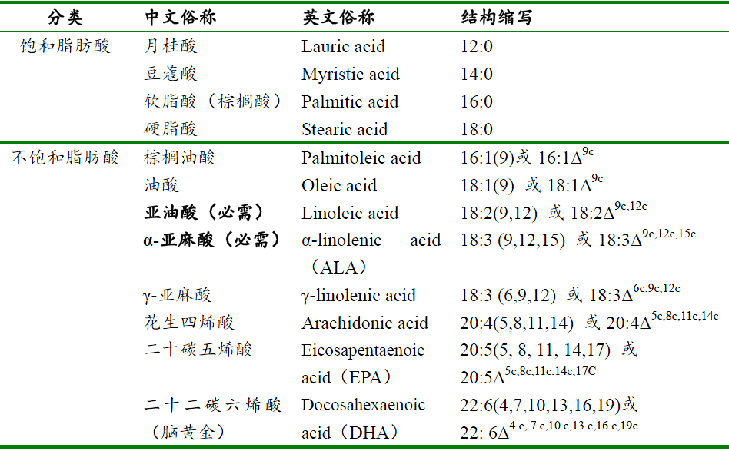

Slide 10
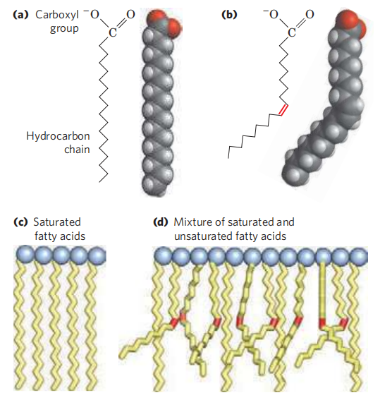
（一）脂肪酸
脂肪酸酰基链越长，双键越少，其在水中的溶解度就越_______。
熔点也受到烃类链的长度和不饱和程度的强烈影响。在室温下，从12：0到24：0的饱和脂肪酸具有蜡状稠度，而相同长度的不饱和脂肪酸是油性液体。这种熔点的差异是由于脂肪酸分子的堆积程度不同所致。
低

Slide 11
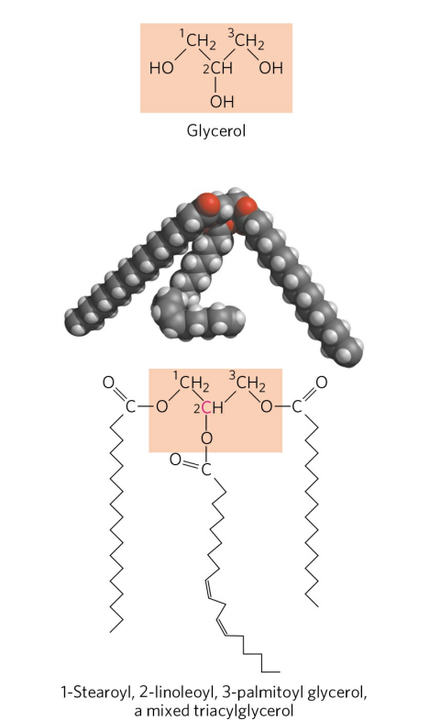
（二）脂肪
脂肪就是三酰甘油（TG）或甘油三酯，由1分子甘油和3分子脂肪酸通过酯键缩合而成。
三酰基甘油是非极性的疏水分子，基本上不溶于水。
脂肪除了作为能源贮备以外，还有利于保持体温和保护内脏器官，以及增加水生动物的浮力。

Slide 12
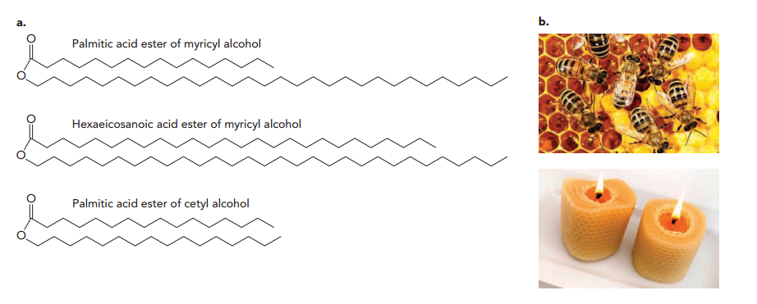
（三）蜡
长链醇与长链脂肪酸形成的酯。
动物的皮肤和毛皮都涂有蜡，许多植物的叶子，鸟的羽毛。
肉桂醇棕榈酸酯
肉豆蔻醇的己二十烷酸酯
鲸蜡醇棕榈酸酯

Slide 13
15.2
结构脂质

Slide 14
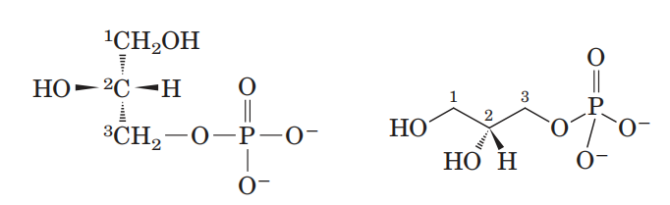
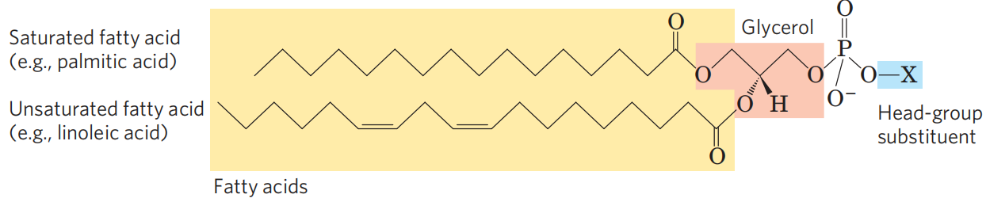
（一）甘油磷脂（phosphoglyceride）
L-甘油3-磷酸，磷脂的主干。
饱和脂肪酸
甘油
不饱和脂肪酸
头部取代基团

Slide 15
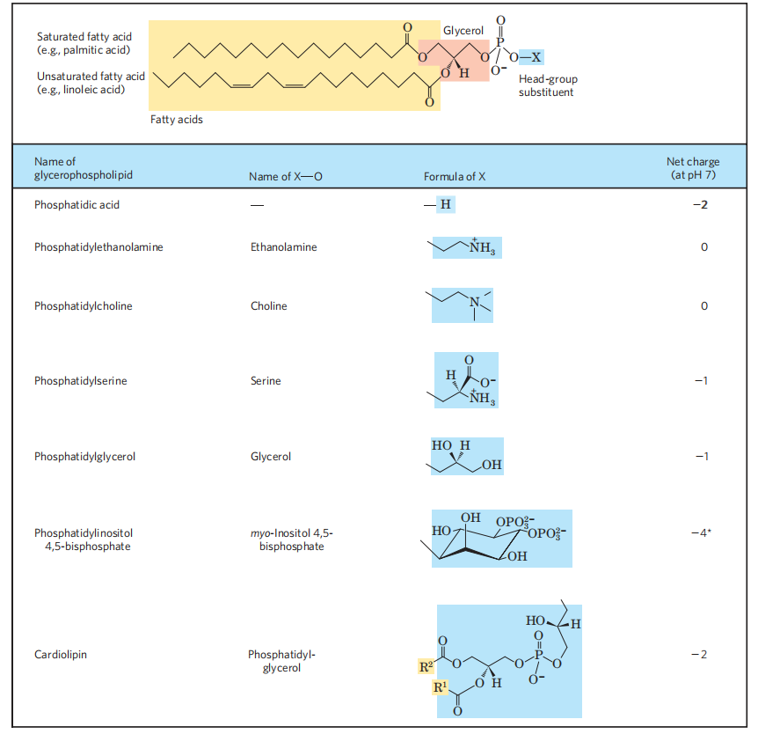
磷脂酰乙醇胺（脑磷脂）
乙醇胺
磷脂酰胆碱（卵磷脂）
胆碱
磷脂酰丝氨酸
丝氨酸
磷脂酰甘油
甘油
磷脂酰肌醇4,5-二磷酸
肌醇4,5-二磷酸
心磷脂
磷脂酰甘油

Slide 16
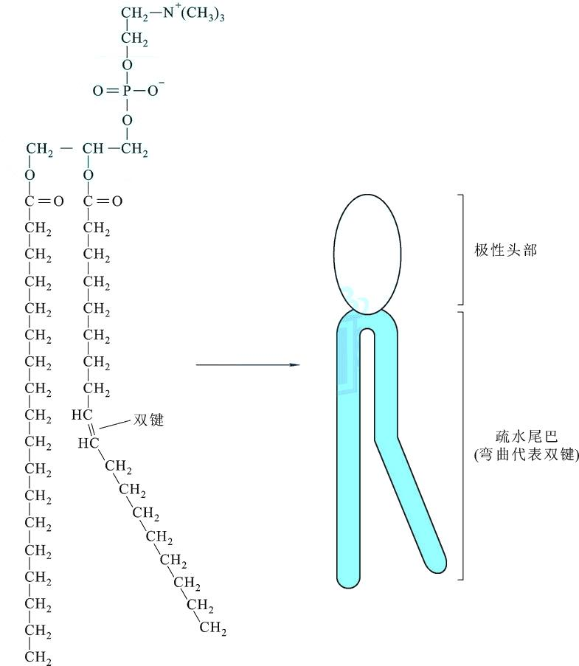
甘油磷脂的两性性质

Slide 17
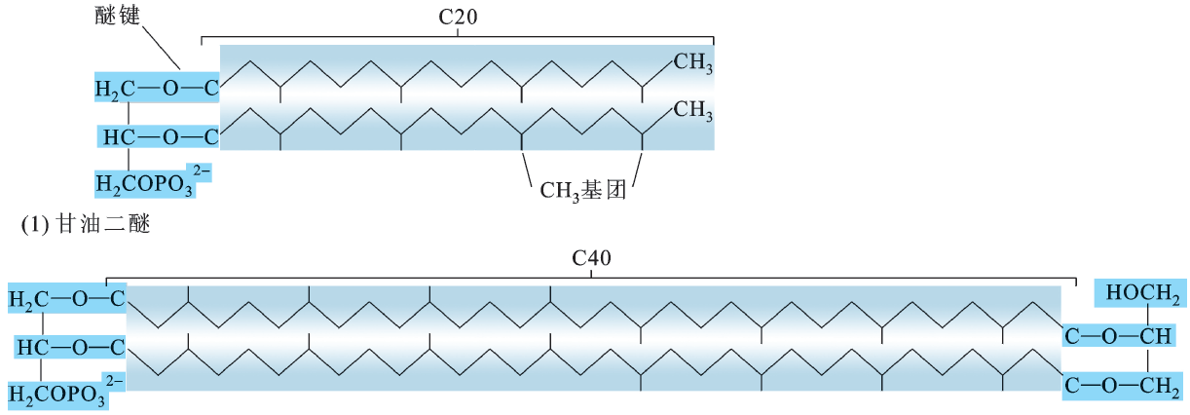
（一）甘油磷脂（phosphoglyceride）
甘油磷脂中的醚磷脂，在1号位和/或2号位的脂酰基变成了脂醚基。为了适应极端恶劣的环境，古菌细胞膜主要由醚磷脂组成，原因是醚键比酯键更加稳定。
甘油二醚和甘油四醚的化学结构

Slide 18
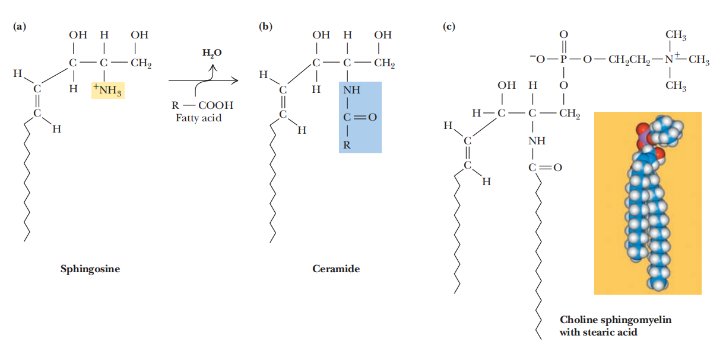
(二)鞘脂类(Sphingolipids)
磷酸胆碱
（神经）鞘氨醇
神经酰胺
神经鞘氨醇代替了甘油
胆碱鞘磷脂

Slide 19
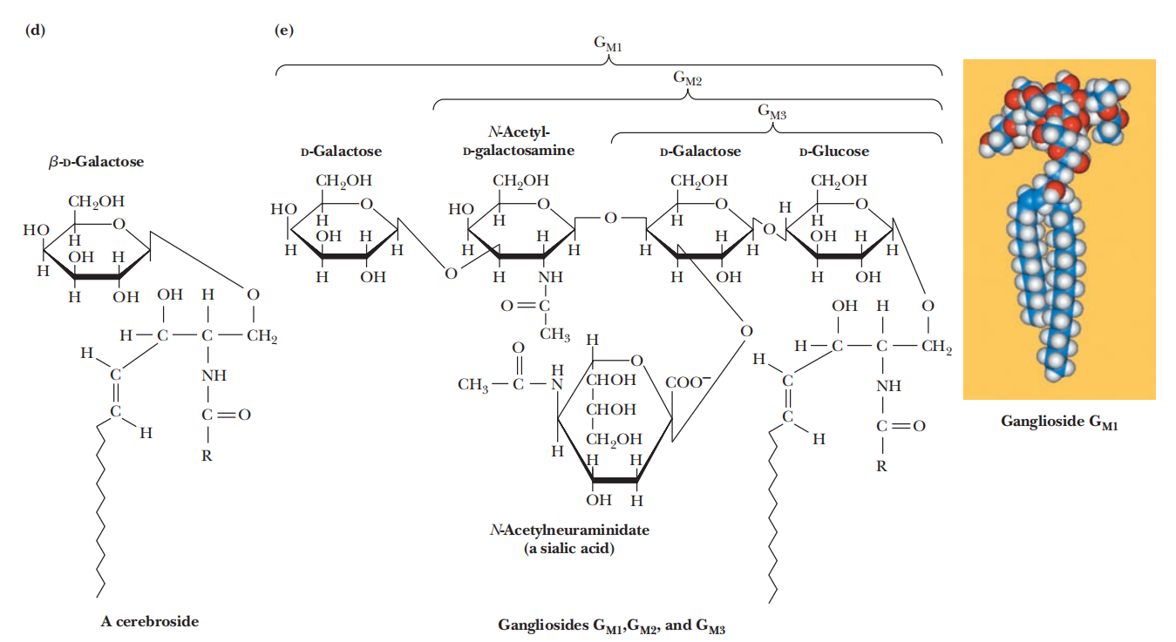
(二)鞘脂类(Sphingolipids)
N-乙酰半乳糖胺
半乳糖
葡萄糖
半乳糖
N-乙酰神经氨酸酯
（唾液酸）
半乳糖脑苷脂
（鞘糖脂）
神经节苷脂

Slide 20
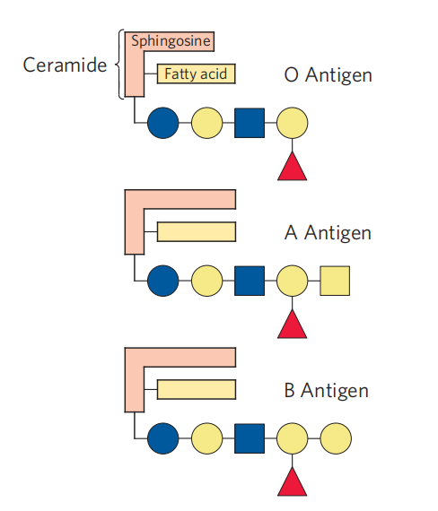
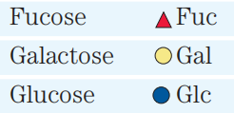
(二)鞘脂类(Sphingolipids)
鞘糖脂是血型的决定因素

Slide 21
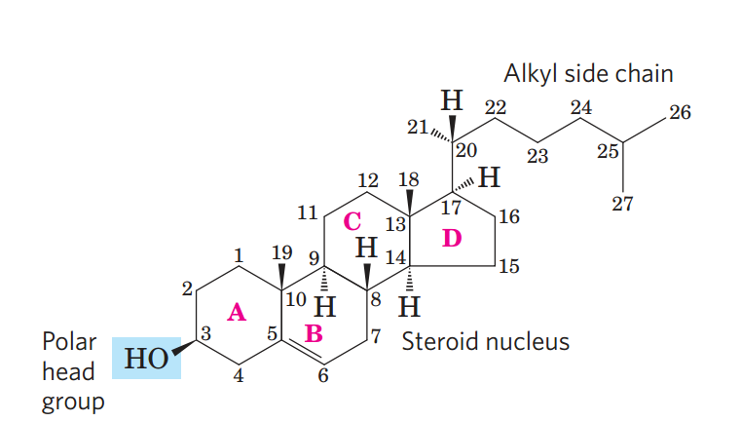
（三）类固醇
类固醇也称甾类，其结构以由3个六元环和1个五元环融合在一起的环戊烷多氢菲为核心。其中胆固醇最重要，其他甾类几乎都是由它衍生而来。
胆固醇的化学结构

Slide 22
15.3
信号、辅助因子和色素

Slide 23
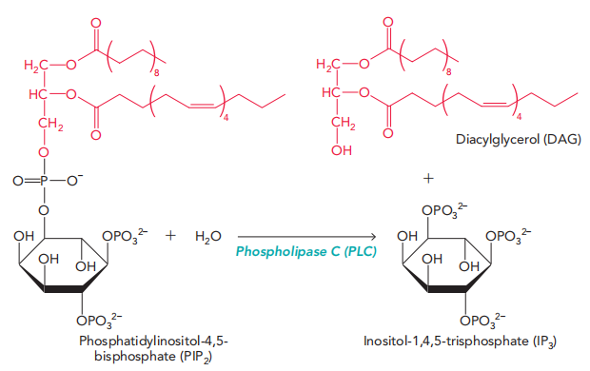
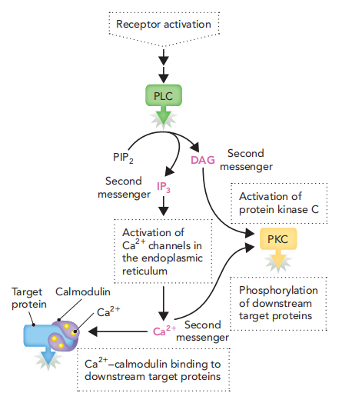
（一）磷脂酰肌醇
二酯酰甘油
磷脂酶C
磷脂酰肌醇4,5-二磷酸
肌醇1、4、5-三磷酸
细胞外信号，激活细胞膜上特定的一种磷脂酶C，它水解PIP2，释放两种作为细胞内信使的产物：IP₃(水溶性)，DAG（仍然与质膜相关）。IP₃触发内质网释放Ca²⁺，DAG和升高的胞质Ca²⁺的结合激活了酶蛋白激酶C，通过磷酸化，激活下游的蛋白。

Slide 24
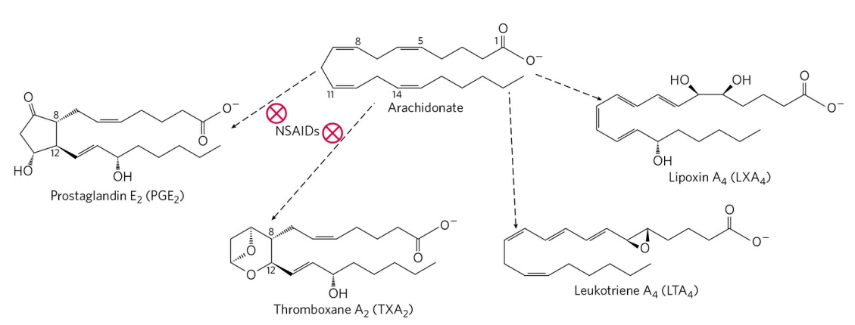
（二）二十烷类物质
花生四烯酸酯
前列腺素类
白三烯
血栓烷
二十烷类是一种旁分泌激素，这些物质只作用于激素合成点附近的细胞；
参与生殖功能；与损伤或疾病相关的炎症、发烧和疼痛；血块的形成和血压的调节；胃酸分泌；以及在其他对人类健康或疾病很重要的过程中。

Slide 25
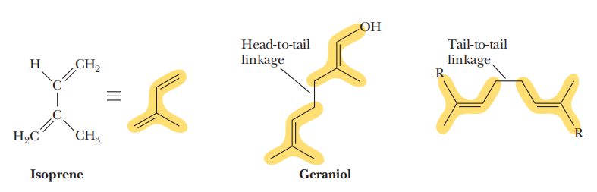
（三）异戊二烯类脂
此类脂衍生于异戊二烯，在结构上可以剖析成若干个异戊二烯单位。
萜类是植物细胞合成的，多数植物中以油、香味物质和色素的形式存在。多具较强的香气和生物活性。常用作芳香剂、矫味剂、皮肤刺激剂、防腐剂、消毒剂及祛痰剂等。
主要包括：萜类、类固醇、脂溶性维生素。
异戊二烯

Slide 26
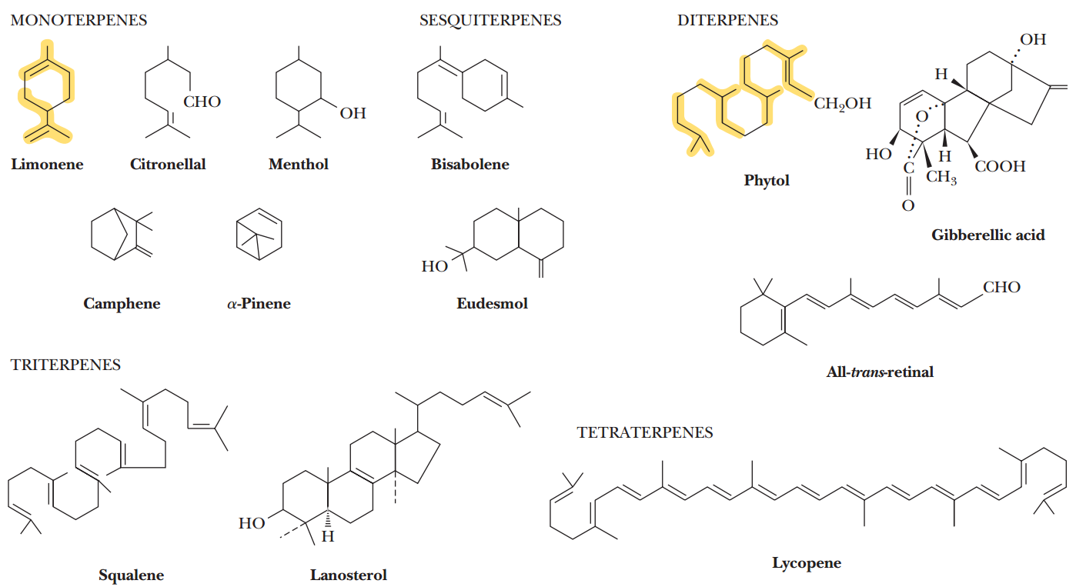
萜类
单帖（C₁₀） 半倍萜(C₁₅) 二萜(C₂₀)
柠檬油精 香茅醛 薄荷醇 没药烯 叶绿醇
赤霉酸
樟脑萜
松萜
桉叶萜
全反式视黄醛
鲨烯
羊毛醇
番茄红素

Slide 27
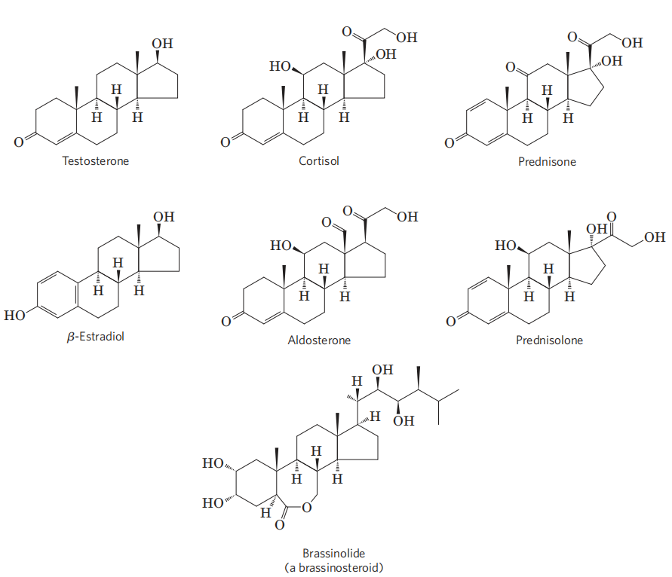
类固醇激素
睾酮是一种雄性性激素，在睾丸中产生。雌二醇是一种雌性性激素，在卵巢和胎盘中产生。
皮质醇和醛固酮是在肾上腺皮质中合成的激素；它们分别调节葡萄糖代谢和盐的排泄。
强的松和泼尼松龙是用于抗炎药物的合成类固醇。
油菜素内酯是在维管植物中发现的一种生长调节剂。
睾酮
皮质醇
强的松
雌二醇
醛固酮
泼尼松龙
油菜素内酯

Slide 28
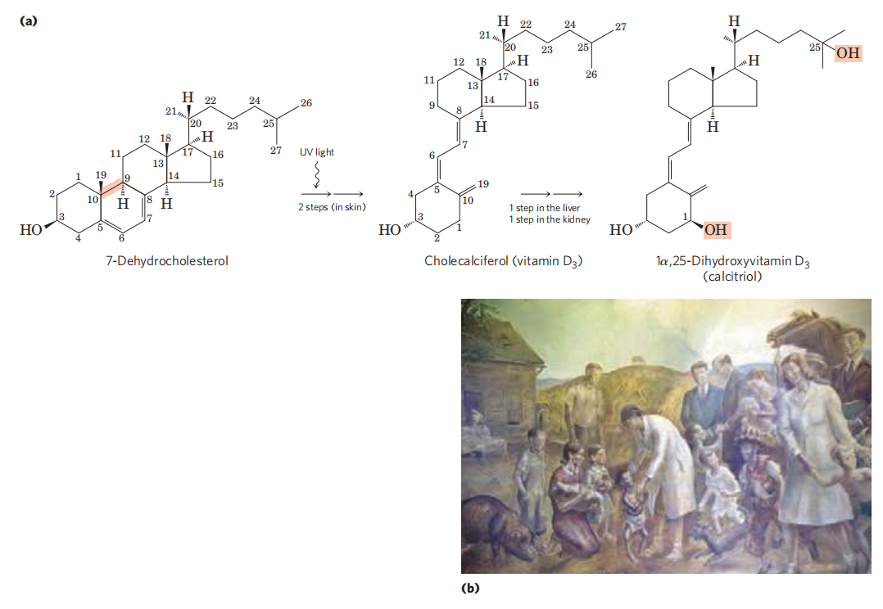
维生素D
(a)维生素D3,是通过7-脱氢胆固醇的紫外线照射在皮肤中产生的，它打破了浅红色的键。在肝脏中，在C-25处添加一个羟基；在肾脏中，C-1处的第二个羟基化产生活性激素，1,25-二羟基维生素D3。该激素调节肾、肠和骨中Ca²⁺的代谢。
(b)膳食维生素D可以预防佝偻病，这种疾病曾经在寒冷的气候中很常见，厚重的衣服会阻挡阳光中的紫外线成分，这是在皮肤中产生维生素D3所必需的。

Slide 29
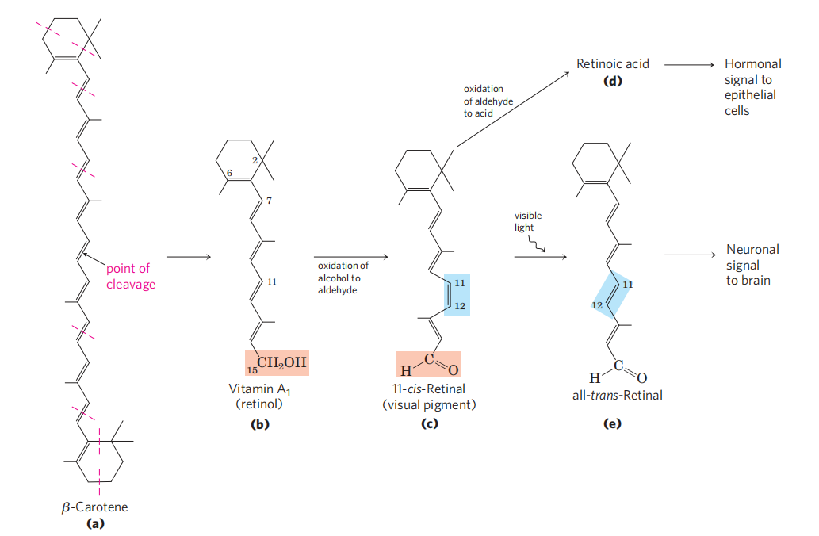
维生素A
视黄酸（维甲酸），调节包括皮肤在内的上皮组织发育的基因表达。
视黄酸
氧化
激素信号
可见光
氧化
神经信号
视黄醇
（维生素A）
视黄醛（順式）
视黄醛（反式）
β-胡萝卜素
顺式反视黄醛转化，是视觉转导的基础。

Slide 30
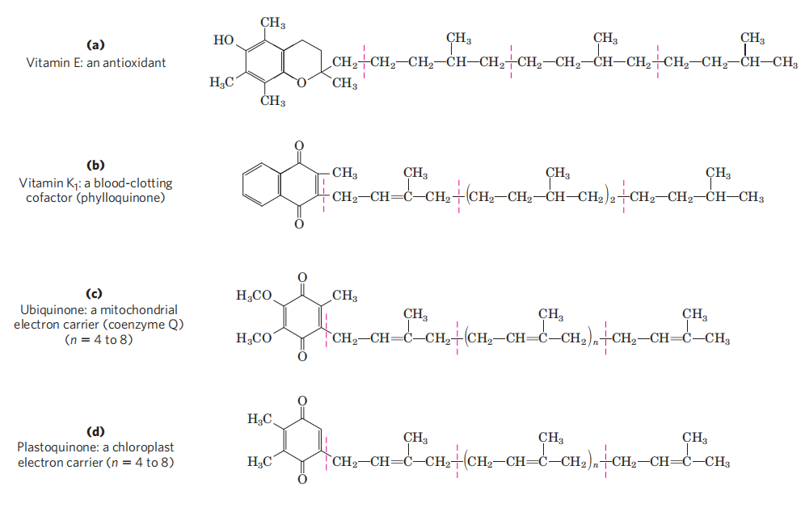
维生素E、K
维生素E：抗氧化剂
维生素K1：一种凝血辅助因子（叶状醌）

Slide 31
泛醌、质体醌
泛醌：一种线粒体电子载体（辅酶Q）（n4-8）
质体醌：叶绿体电子载体（n4-8）

Slide 32
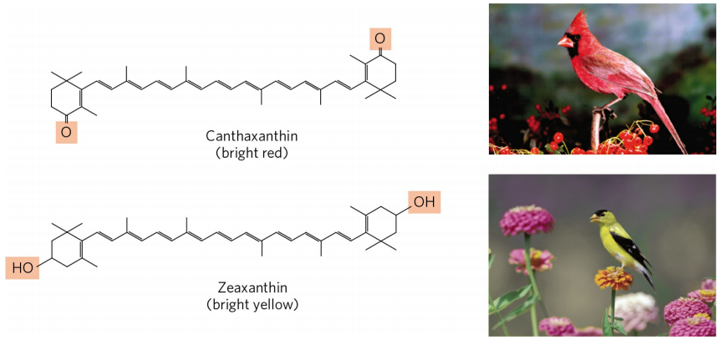
色素分子
共轭二烯具有单键和双键交替的碳链。因为这种结构安排允许电子离域，这些化合物可以被低能量的电磁辐射（可见光）激发，使它们成为人类和其他动物可见的颜色。
鸟类通过食用含有类胡萝卜素的植物，如牙黄素和玉米黄质，获得羽毛呈红色或黄色的色素。
角黄素
玉米黄素

Slide 33
15.4
生物膜
略，见细胞生物学

